Slide 1
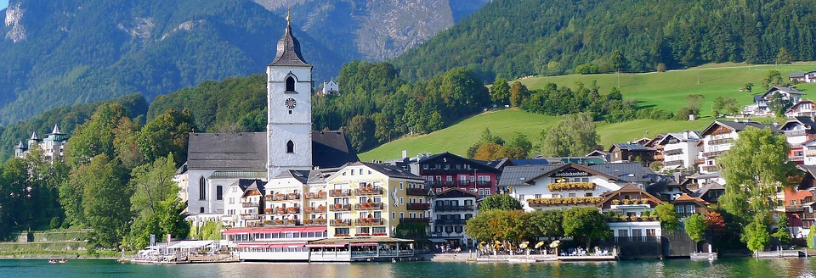
25. St. Wolfganger Tage: 06. September 2019 Fachtagung
Hintergrundbild:
Pixabay License, freie kommerzielle Nutzung, kein Bildnachweis nötig;
Karl Egger pixabay.com/de/photos/see-berge-landschaft-ort-2769072/
WOHNEN ALS WAHLKAMPFTHEMA
Präsentation der Analyse von Wohnbauschwerpunkten in den Programmen der Parteien zur Nationalratswahl
Felix JOSEF Geschäftsführer der FGW
Forschungsgesellschafft für Wohnen, Bauen und Planen

Slide 2
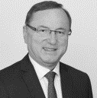
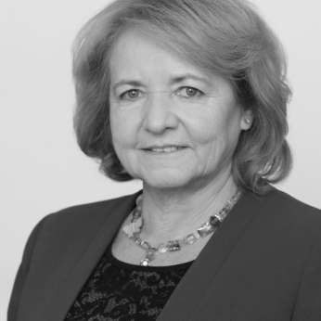
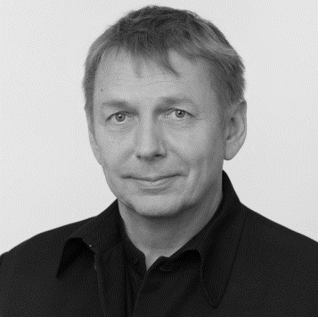
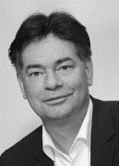
Befragt wurden die Bautensprecher und Bautensprecherinnen aller acht bundesweit antretenden Parteien.
Johann Singer
ÖVP
Ruth Becher
SPÖ
Phillip Schrangl
FPÖ
Gerald Loaker
NEOS
Wolfgang Zinggl
JETZT
Liste Sebastian Kurz – die neue Volkspartei (ÖVP)
Sozialdemokratische Partei Österreichs (SPÖ)
Freiheitliche Partei Österreichs (FPÖ)
NEOS – Das Neue Österreich (NEOS)
JETZT – Liste Pilz (JETZT)
Alternative Listen, KPÖ Plus, Linke und Unabhängige (KPÖ)
Die Grünen – Die Grüne Alternative (GRÜNE)
Wandel – Aufbruch in ein gemeinwohlorientiertes Morgen mit guter Arbeit, leistbarem Wohnen und radikaler Klimapolitik. Es gibt viel zu gewinnen. (WANDL)
Bilder: Parlamentsdirektion / Simonis Bild WANDL: www.derwandel.at/vorstand
Werner Kogler
GRÜNE
Christoph Schütter
WANDL
Bundesvorstand
KPÖ

Slide 3
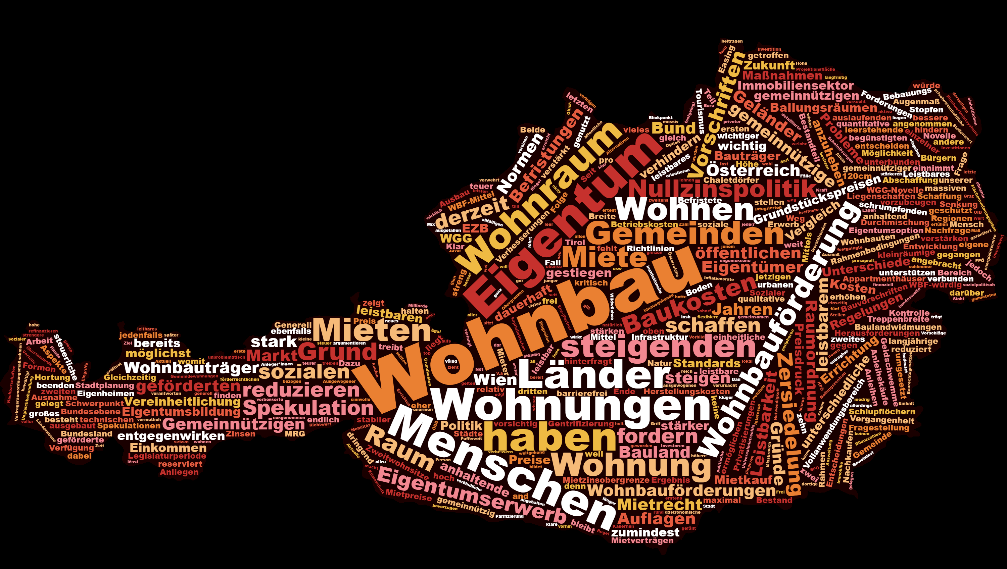
Hintergrundbild:https://simplemaps.com/resources/svg-at Wortwolke erstellt mit: https://www.wordclouds.com/ gefiltert

Slide 4
Sind die steigenden Grundstückskosten in Österreich für Sie bzw. Ihre Partei eine aktuelle politische Aufgabe? Wenn ja: In welchen der drei Kategorien wollen Sie aktiv werden? Was sind Ihre Vorschläge?
in Bezug auf den "städtischer Raum"
in Bezug auf den "ländlich-intensiv touristisch genutzten Raum"
in Bezug auf den "peripher schrumpfenden Raum"
Alle Parteien - mit Ausnahme der NEOS sind sich einig, dass es aktive Bodenpolitik braucht. NEOS sind hier ausweichend.

Slide 5
Ist der starke Anstieg der Baukosten in Österreich für Sie bzw. Ihre Partei eine aktuelle politische Aufgabe? Wenn ja: Was sind Ihre Vorschläge?
Sind die unterschiedlichen Bauvorschriften der Bundesländer für Sie bzw. Ihre Partei eine aktuelle politische Aufgabe? Wenn ja: Was sind Ihre Vorschläge?
Bei den Baukosten, wie auch den Bauvorschriften herrscht hier breiter Konsens vor, dass die hohen Standards preistreibend wirken.
JETZT sieht die Hauptlast der Preissteigungen bei den Grundstückspreisen.
Nur der WANDL schlägt stattdessen eine Einkommenssteuersenkung vor.

Slide 6
Ist die aktuelle Gestaltung der Wohnbauförderung für Sie bzw. Ihre Partei eine aktuelle politische Aufgabe? Wenn ja: Was sind Ihre Vorschläge?
Hier liegen die Standpunkte der Parteien weiter auseinander.
ÖVP und FPÖ wollen an der Wohnbauförderung festhalten.

Slide 7
Ist die derzeitige Situation beim Mietrecht für Sie bzw. Ihre Partei eine aktuelle politische Aufgabe? Wenn ja: Was sind Ihre Vorschläge?
Zwei grundsätzliche Antwortpole:
Universalmietrecht, ohne Befristung versus Eintrittsrechte verschärfen

Slide 8
Ist die derzeitige Regelung der Gemeinnützigkeit von Wohnbauträgern (WGG) für Sie bzw. Ihre Partei eine aktuelle politische Aufgabe? Wenn ja: Was sind Ihre Vorschläge?
FPÖ: "aktuelle WGG-Novelle zeigt eine klare freiheitliche Handschrift "

Slide 9
Ist die aktuelle Regelung rund um Eigentumserwerb/ Kaufoption bei gemeinnützigen Wohnbauten für Sie bzw. Ihre Partei eine aktuelle politische Aufgabe? Wenn ja: Was sind Ihre Vorschläge?
Differenzierung zwischen Eigentumserwerb und dauerhaften Mieten

Slide 10
Grundsatzfrage: Eigentum oder Miete
Eigentum langfistig am günstigsten | a
Eigentumsbildung fördern | a |  |  | a
beides wichtig |  |  | a | a | a | a |  | a
Durchmischung |  | a |  |  | a | a
ausschl. öffentlichen Wohnbau stärken |  |  |  |  |  |  | a
Grundsatzfrage: Eigentum oder Miete
Eigentum langfistig am günstigsten | a
Eigentumsbildung fördern | a |  |  | a
beides wichtig |  |  | a | a | a | a |  | a
Durchmischung |  | a |  |  | a | a
ausschl. öffentlichen Wohnbau stärken |  |  |  |  |  |  | a
Grundsatzfrage: Eigentum oder Miete
Eigentum langfistig am günstigsten | a
Eigentumsbildung fördern | a |  |  | a
beides wichtig |  |  | a | a | a | a |  | a
Durchmischung |  | a |  |  | a | a
ausschl. öffentlichen Wohnbau stärken |  |  |  |  |  |  | a
Wie ist Ihre Position bei der Diskussion rund um das Thema Eigentum oder Miete? Was sind Ihre Vorschläge?
Grundkonsens für günstiges Wohnen, unabhängig ob Miete oder Eigentum
Ausnahme KPÖ

Slide 11
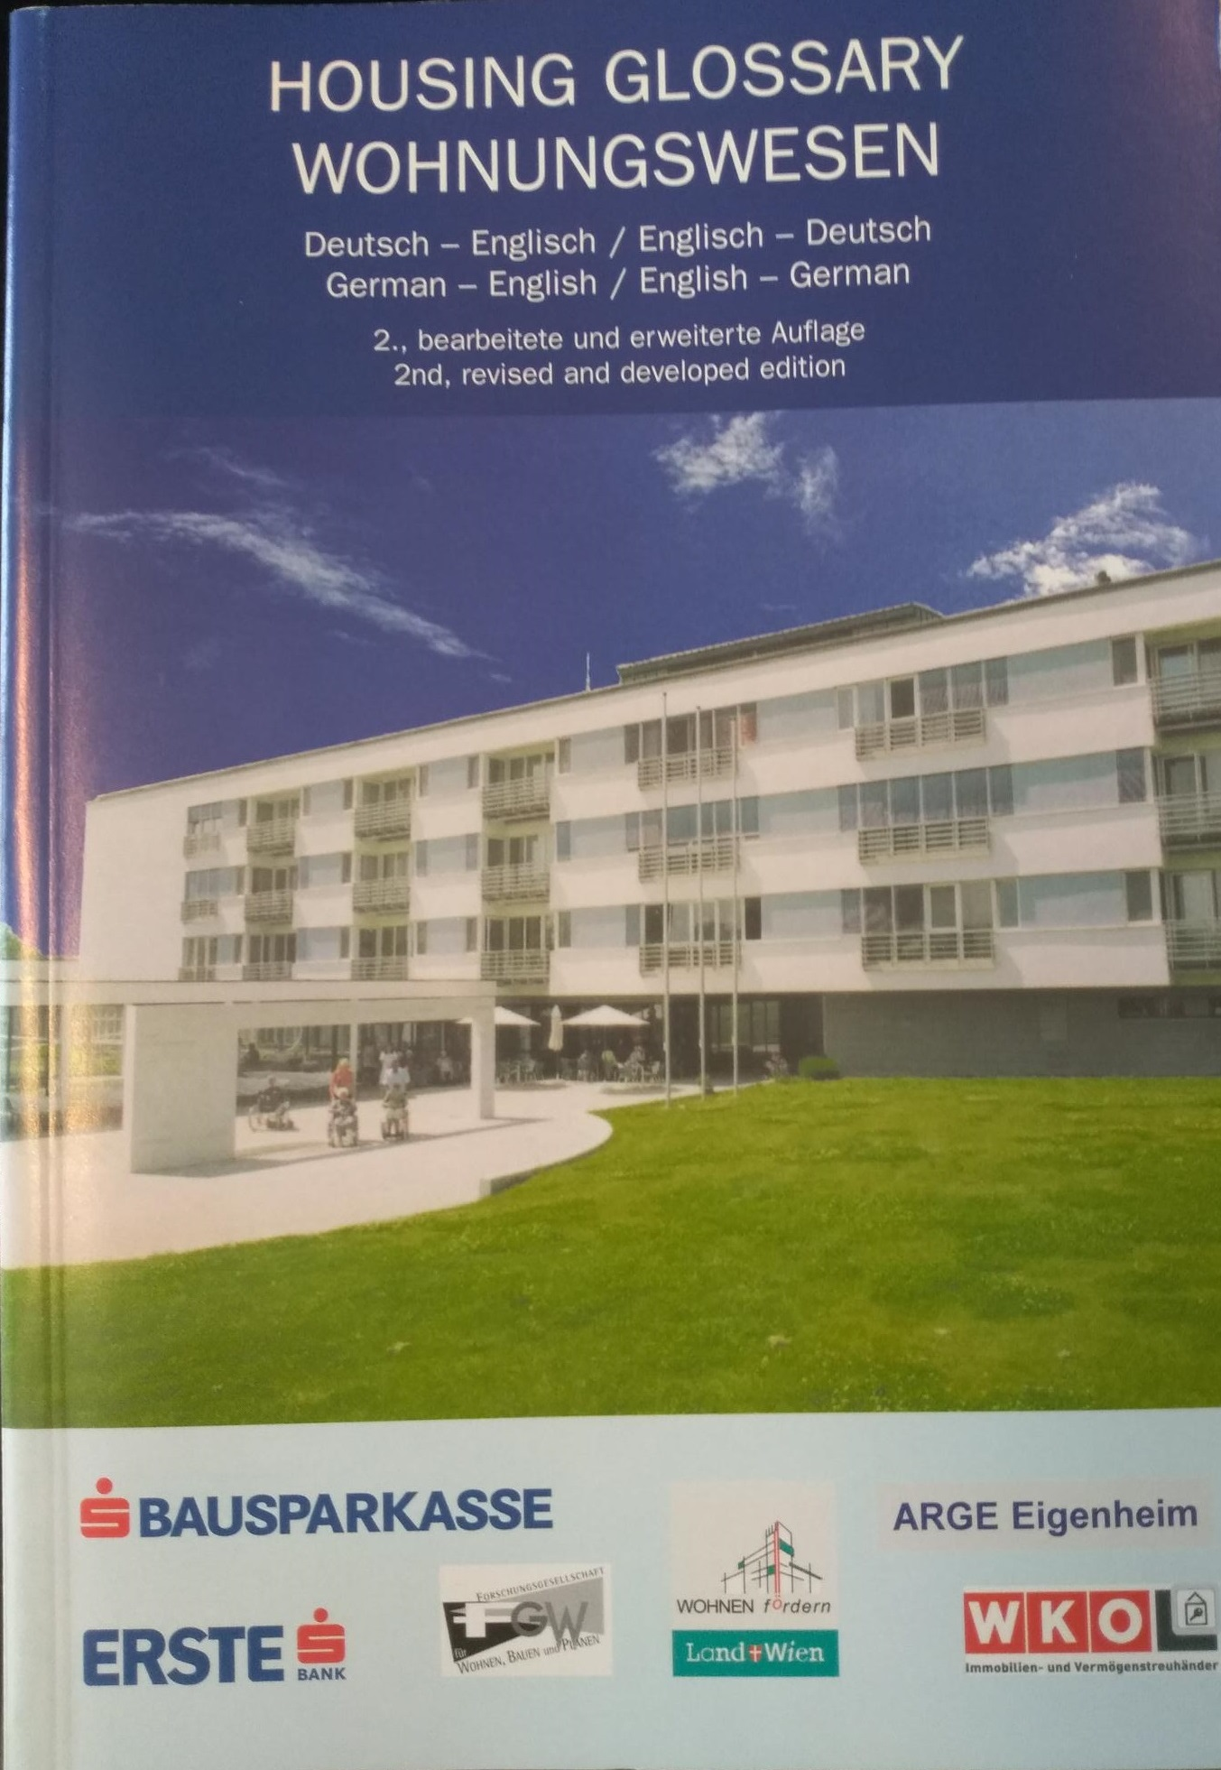
Forschungsgesellschaft für Wohnen, Bauen und Planen
FGW Team
Vorteile einer Mitgliedschaft sind u.a.:
Felix JOSEF
Geschäftsführer der FGW
T: +43 (1) 712 62 51
felix.josef@fgw.at
Mitgliedschaft in einer überparteilichen Forschungsgesellschaft
Vernetzung mit verschiedensten Akteuren von Landesregierungen über Banken bis hin zu gemeinnützigen und gewinnorientieren Wohnbauträgern
Zugang innovativen Forschungsprojekte
Mitgestaltung der Programmschwerpunkte
Vergünstigungen bei den Publikationen
Online-Nutzung des Housing Glossarys
kostenloser Erhalt des Buches „Soziale Wohnungswirtschaft in Österreich“
Raimund AMESBERGER BSc
Assistenz FGW
T: +43 (1) 712 62 51
office@fgw.at
FGW Aktuelles
Housing Glossary – Wohnungswesen
Buch: Soziale Wohnungswirtschaft in Österreich
Verländerte Förderungsvorschriften (Komplettausgabe)
Verländerte Förderungsvorschriften (Abo)
Raumplanungs-/Raumordnungsgesetze der Länder (in Arbeit)
11
FGW - Forschungsgesellschaft für Wohnen, Bauen und Planen • Lange Gasse 30/5 • A-1080 Wien Tel.: +43 (1) 712 62 51 • Fax: +43 (1) 409 91 89 • E-mail: office@fgw.at

